Slide 1
§5.4 中心极限定理
一、中心极限定理定义和意义
引例：高尔顿钉板试验
定义5.4.1（中心极限定理）设随机变量 {X_{k}}，k = 1,2,…相互独立，有有限数学期望和方差. 若随机变量序列

Slide 2
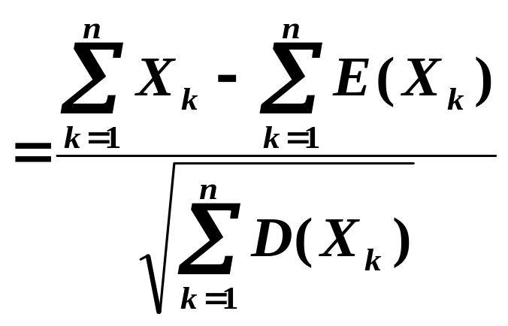
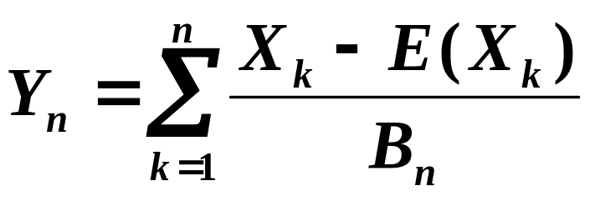

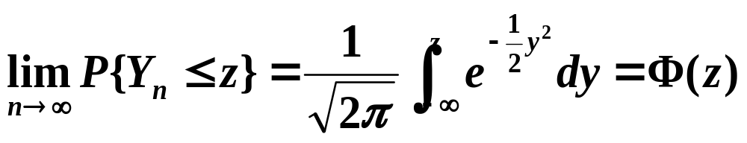
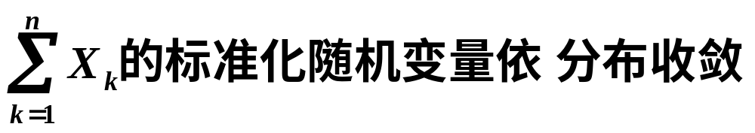
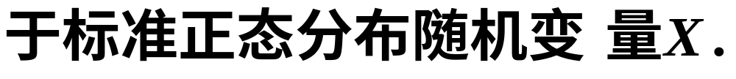
前n项和的标准化
对z∈R一致地有
称随机变量序列 {X_{k}}服从中心极限定理.
注1

Slide 3
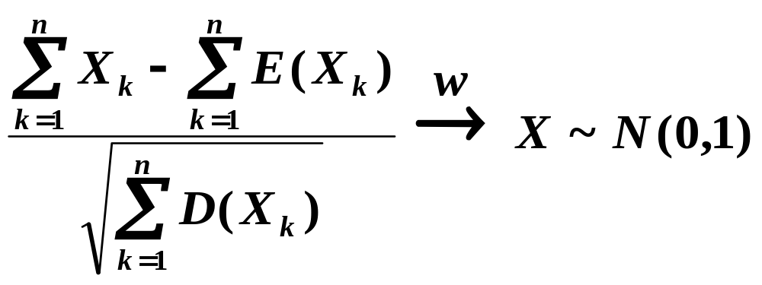

注2 解释了现实中哪些随机变量可视为服从正态分布；
若随机变量序列{X_{k} }，k = 1,2,…服从中心极限定理，故当n 足够大时，可以认为

Slide 4
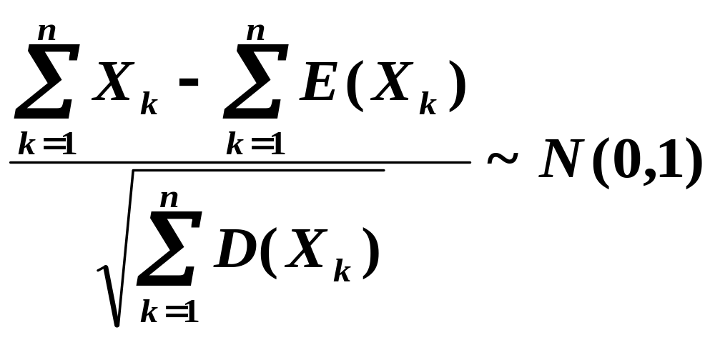
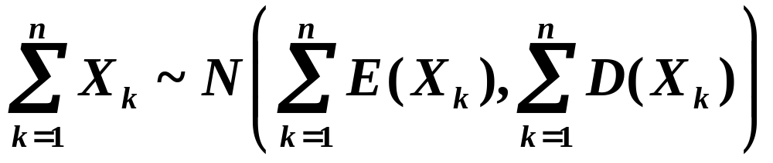
近似成立，或
近似成立.
许多相互独立的微小数量X_{k}的叠加总和.

Slide 5
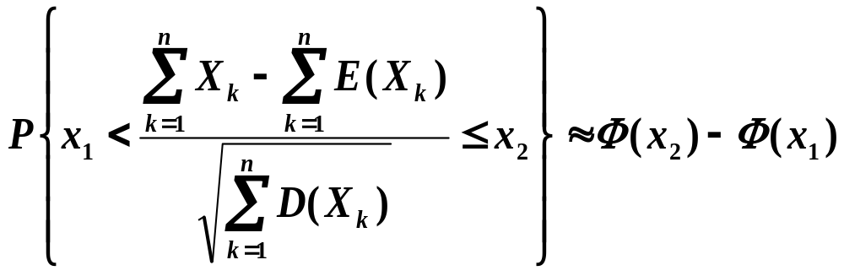
应用实例
注3 给出概率的近似计算公式.
若随机变量序列{X_{k} }，k = 1,2,…服从中心极限定理，则有

Slide 6
二、几个中心极限定理介绍
林德伯格—列维定理
林德伯格定理
棣莫佛—拉普拉斯定理
李雅普洛夫定理

Slide 7
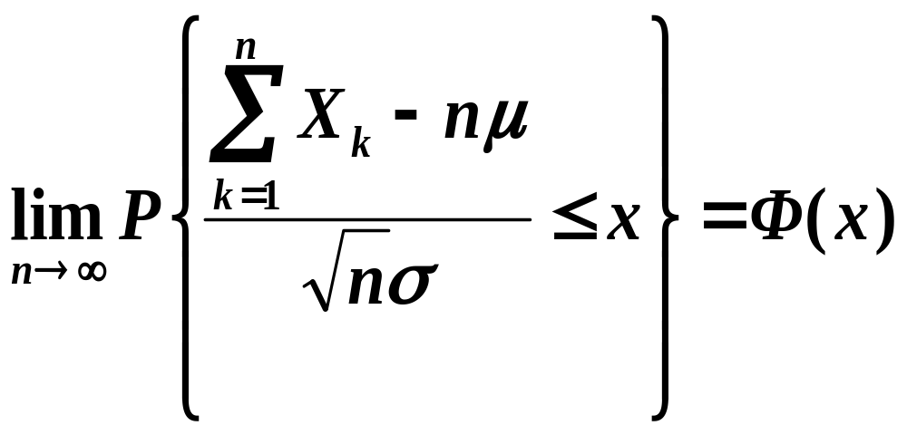
定理5.4.1（林德伯格—列维定理、独立同分布中心极限定理）
设{X_{k} }，k =1,2…是相互独立相同分布的随机变量序列，且 E(X_{k} ) = μ，D(X_{k} ) = σ² ≠ 0, (k=1,2, …), {X_{k} }服从中心极限定理，即有
各叠加项呈“均匀性”

Slide 8
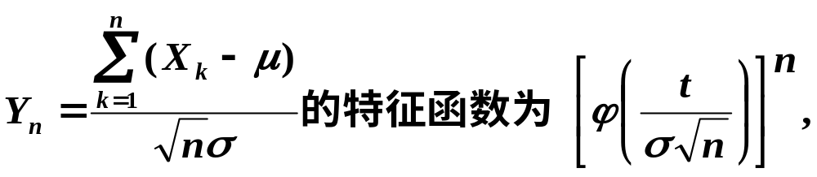
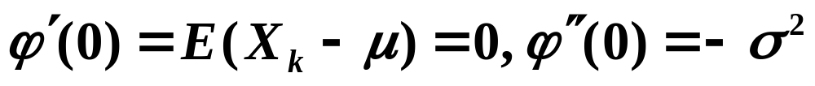
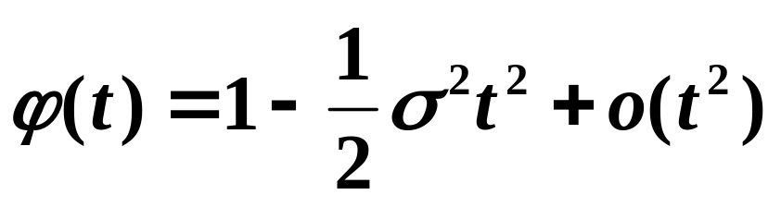
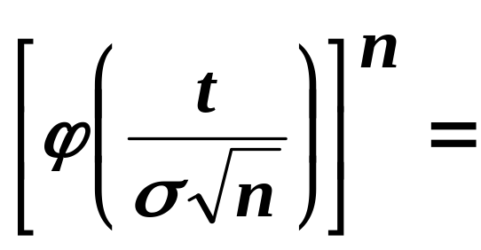
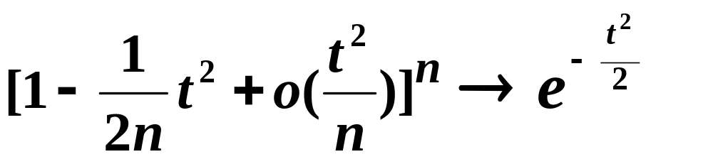
证
而且因

Slide 9
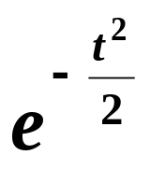

是连续函数，且为标准正态分布的特征函数，根据连续性定理知
高尔顿钉板试验
重复试验次数估计
装车问题
报亭售报问题

Slide 10
注 林德伯格—列维定理有广泛应用，在数理统计中处理大样本时，将独立同分布的随机变量之和看作正态随机变量.
讨论题
由林德伯格—列维定理立即推得以下重要定理：

Slide 11
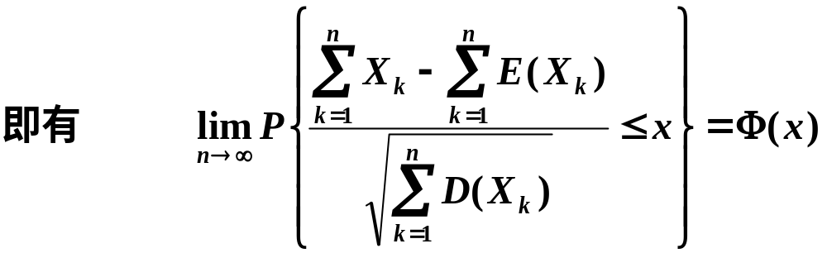
定理5.2.2 （棣莫佛—拉普拉斯定理）
设{X_{k} }，k =1,2…相互独立，具有相同两点分布的随机变量序列，且 P(X_{k} =1)= p， P(X_{k} =0)=1−p, 则{X_{k} }服从中心极限定理.

Slide 12
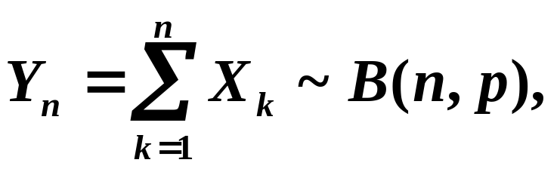
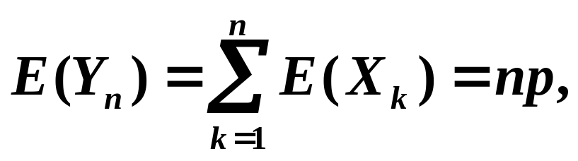
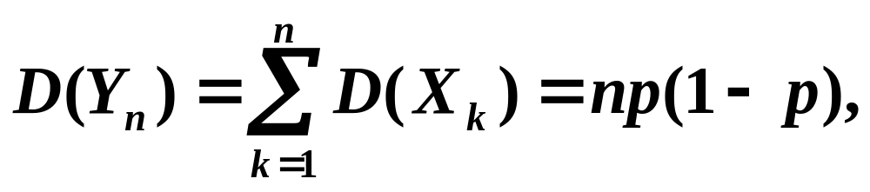
注 因
得到棣莫佛—拉普拉斯定理的等价形式：
定理2.1.4 (P116) 设随机变量序列{ Y_{n} }，Y_{n} ~ B( n, p ) ，n =1,2…，

Slide 13
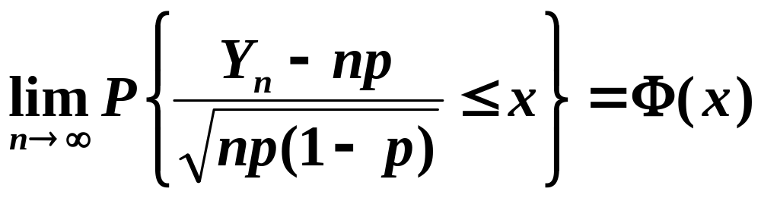
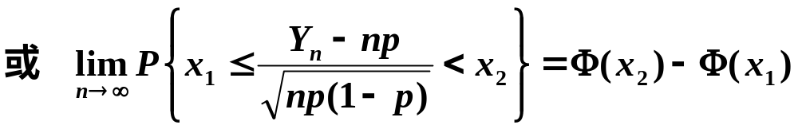
对于任意的实数 x ，有
若Y~ B( n, p ), n足够大( np ≥ 5, np(1−p) ≥ 5 ), 有

Slide 14
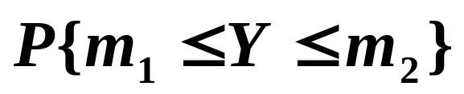
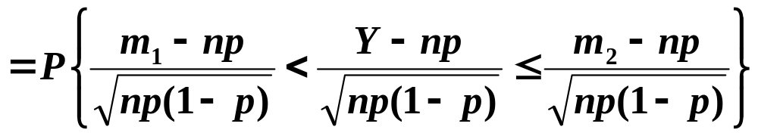
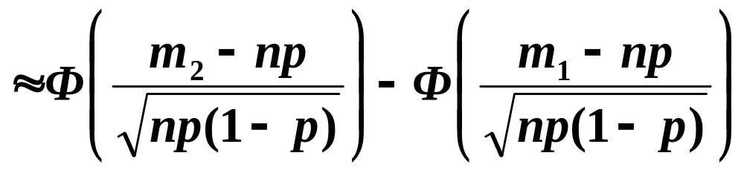
标准化
≈
航船的稳定性
产品抽检件数

Slide 15
以上中心极限定理都是讨论 “独立和”问题，要求随机变量序列满足以下条件：
1. 相互独立；
2.具有相同分布；
3.数学期望和方差均存在.(参见P313 例5.2.7)
问题 条件能否减弱？能否改变？
独立同分布条件保证“独立和”中各叠加项“均匀地小”，林德伯格给出了去掉“同分布”后的充分条件.

Slide 16
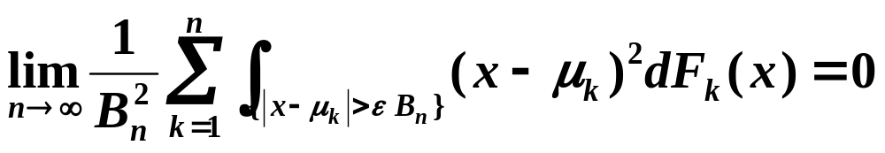
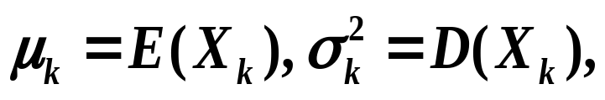
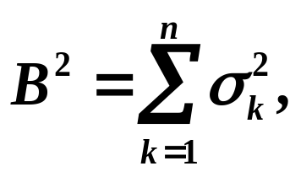
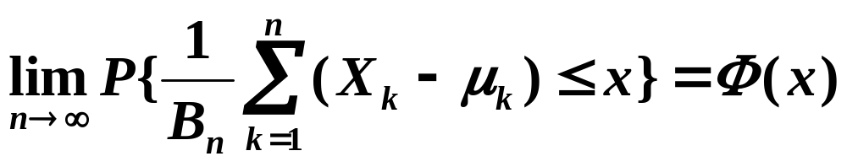
定理5.2.4（林德伯格）
设独立随机变量序列{X_{k} }(k =1,2…)满足林德伯格条件：对任意的ε> 0, 有
其中F_{k}(x) 是X_{k}的分布函数，
则对x一致地有

Slide 17
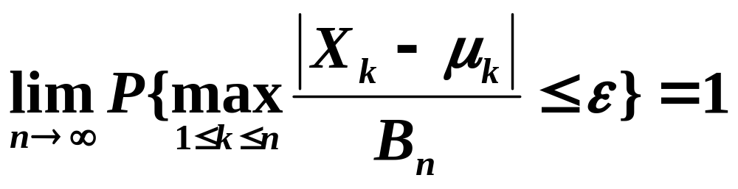
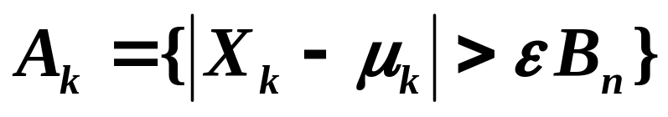
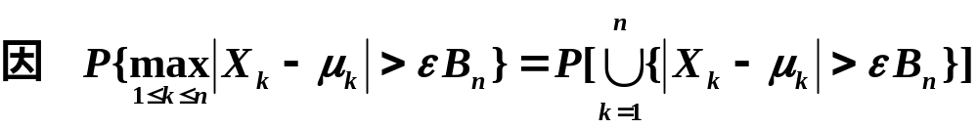
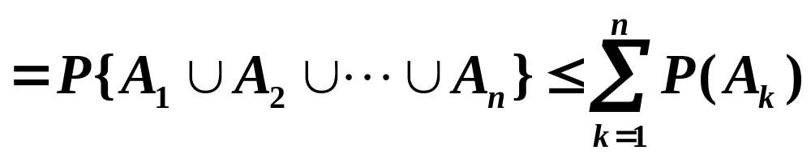
林德伯格条件的概率意义分析讨论：
若
则“独立和”中各叠加项“均匀地小”.
令

Slide 18
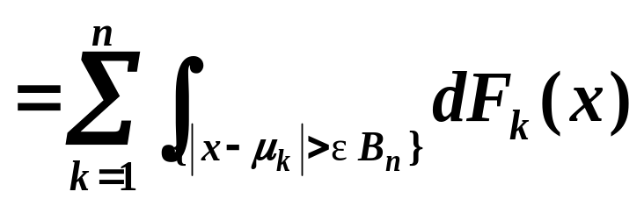
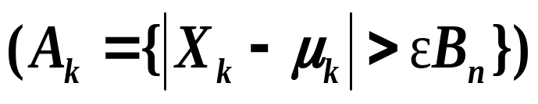
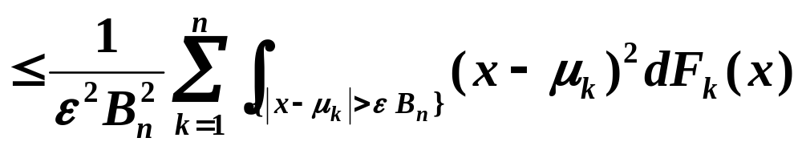
若林德伯格条件成立

Slide 19
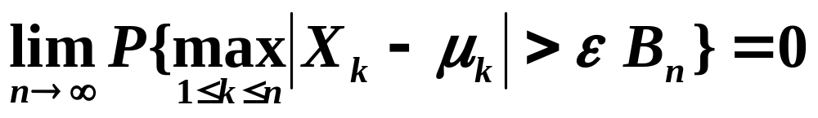
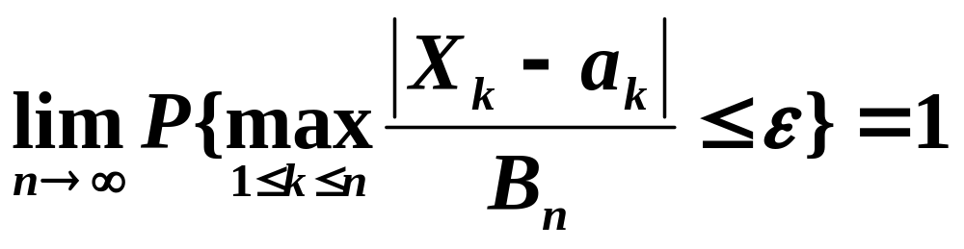
则对任意ε> 0, 有
或者
当n充分大时，每一叠加项依概率一致地小.
林德伯格条件是保证各叠加项“均匀地小”, 从而极限分布是正态分布的充分条件.

Slide 20
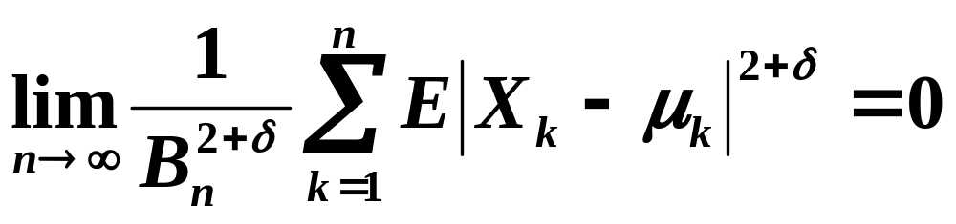

推论（李雅普洛夫）
设独立随机变量序列{X_{k} }（k =1,2…）若存在δ> 0，使
{X_{k} }服从中心极限定理.
应用实例

Slide 21

例1 随机游动(高尔顿钉板试验)
将小球投入无限大高尔顿钉板内,小球
各以 的概率向左或向右移动一格.
演示

Slide 22
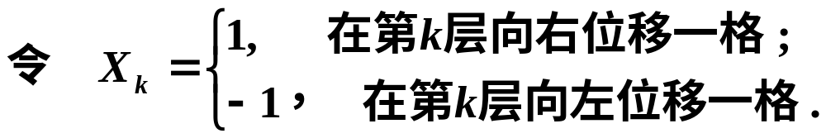

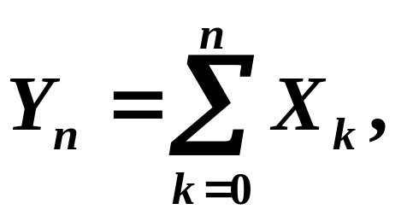
X_{k}
－1 1
有
P{X_{k}=i}
{X_{k}, k∈N⁺} 是相互独立同分布随机变量序列，令
小球在第n 次碰撞后所处位置

Slide 23
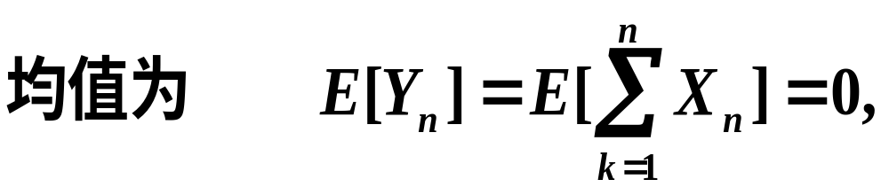
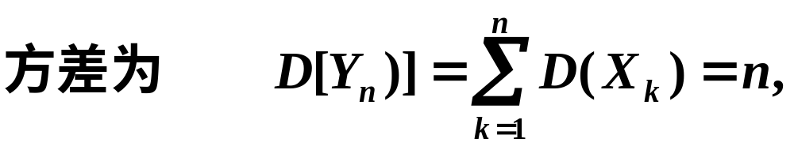
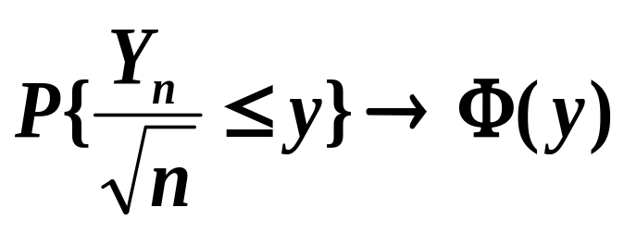

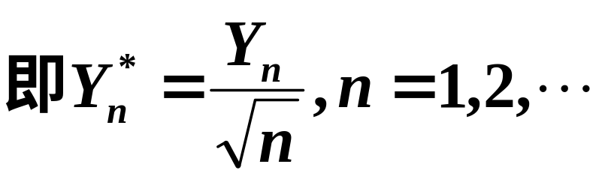
问题：在什么条件下有
依分布收敛于标准正态分布随机变量?


Slide 24
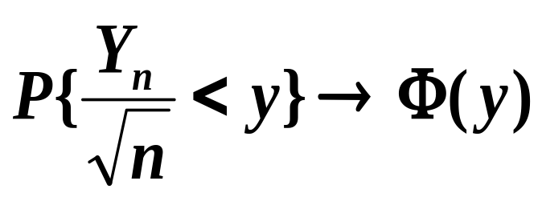
由林德伯格—列维定理有
依分布收敛于标准正态分布随机变量.
参见P303~304
和P309~310

Slide 25
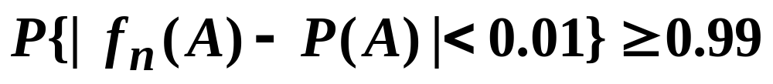
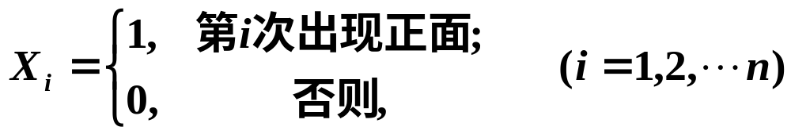
例2 将一枚均匀硬币连续抛 n 次，试用中心极定理来估计 n ，使下式成立.
其中 A ={ 出现正面 }
解 有P( A )=1/2，令
则随机变量序列{ X_{i} }，i = 1,2,…是相互独立且同分布的. 而且有

Slide 26
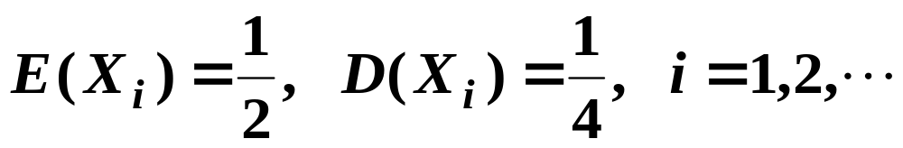

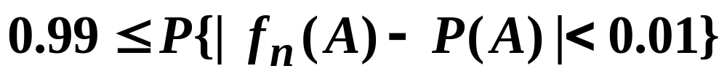

所以随机变量序列{ X_{i} }，满足独立同分布中心极限定律.

Slide 27




Slide 28




解得 n ≥ 16,641 (次) (250,000次)


Slide 29
例3 一生产线生产的产品成箱包装，每箱的重量是随机的.假设每箱平均重50千克，标准差为5千克. 若用最大载重量为5吨的汽车装运，试利用中心极限定理说明每辆车最多可以装多少箱，才能保障不超载的概率大于0.977.
解 设X_{i} ，i=1,2,…,n 是装运的第i 箱重量(单位:千克), n是所求箱数.
n 箱的总重量为

Slide 30



可将X_{i} ，i=1,2,…,n 视为独立同分布的随机变量.
由林德伯格—列维定理知，T_{n} 近似服从正态分布 .

Slide 31




故
解得
即一辆车最多可以装98箱.


Slide 32

例4 路边有一个售报亭, 每个过路人在报亭买报的概率是 1/3, 求: 正好售出 100 份报纸时的过路人数在 280 到 300 之间的概率.
解 设 X 是正好售出 100 份报纸时的过路人数, X_{i} 是售出第 i −1 份报纸后到售出第 i 份报纸时的过路人数, 则

Slide 33


并且随机变量 X₁, X₂, ··· , X₁₀₀ 独立同分布, 具有分布律:
因
i = 1, 2, ··· , 100;
根据林德伯格—列维定理, 所求概率

Slide 34







Slide 35
例5 一船舶在某海区航行, 已知每遭受一次波浪的冲击，纵摇角大于3°的概率为 p = 1/3，若船舶遭受了90000次波浪冲击，问其中有 29600 ~ 30500 次纵摇角大于3°的概率是多少？
解 假定船舶遭受波浪的各次冲击是独立的，记 X 为90000次冲击下纵摇角大于3°的次数，故有

Slide 36



由棣莫佛 - 拉普拉斯中心极限定理, 所求事件的概率

Slide 37





Slide 38
例6 随机抽查验收产品, 如果在一批产品中查出10个以上的次品, 则拒绝接收.问至少检查多少个产品, 能保证次品率为 10%的一批产品被拒收的概率不低于0.9
解 设检查的产品数为 n, 查出的次品数为X, 则X ~ B( n, 0.1) , 按题意, 有
P{ 10＜X ≤ n }≥0.9
由棣莫佛 - 拉普拉斯中心极限定理, 有

Slide 39




P{ 10＜X ≤n }
于是

Slide 40


故
求解得 n ≥ 146.8 或 n ≤ －68.3，
所以至少取 n = 147 能够保证要求.


Slide 41

应用范例
在计算机模拟试验中，常利用12个相互独立同分布，都在(0，1)上服从均匀分布的随机变量X₁, X₂, …, X₁₂之和的标准化
作为标准正态分布的随机变量.
根据林德伯格—列维定理, Y应近似服从标准正态分布.

Slide 42

事实上二者的概率密度几乎无区别.
例如X₁, X₂,X₃相互独立，都在(0，1)上均匀分布，则S₃= X₁+X₂+X₃的概率密度为

Slide 43





将S₃标准化：
其概率密度为：

